Slide 1
VARUSTAMO-hanke
Telakkapaja, Luotsi

Slide 3
Syksy 2021
Syyslukukauden aikana 30 opiskelijaa
11 käynyt ainoastaan Telakkapajassa
2 valmistunut joulukuussa (molemmilla 4vuosi)
12 osallistunut ryhmiin mm.tyttöryhmä
Pajalla käydään 2-4 päivänä viikossa, 2-4 tuntia kerrallaan
Pajalla sopimus 2viikkoa-5kk

Slide 4
Telakkapaja
Kpedun asuntolan alakerta
Kodinomaiset tilat
Yhdessä tekemistä pajassa
YTO-aineiden opiskelua
Uusia ystäviä
Keskustelemista
Vertaistukea
Moniammatillinen verkostotyö mukana

Slide 5
Elämänhallinta
Arjen rytmi
Uni
Ravinto
Ihmissuhteet
Liikkuminen
Vapaa-aika
Luovuus

Slide 6
Syöminen yhdessä
Kohtaaminen yksilönä, ryhmässä ja yhteisönä
Sosiaalisten suhteiden vahvistaminen
Vuorovaikutustaidot
Jaksaminen
Päivärytmi
Ruuan arvostaminen
Arjen taidot mm.tiskaus

Slide 7
Ryhmäytyminen opintojen alkuvaiheessa
Tutussa ryhmässä oppiminen helpompaa
Osallisuuden kokemus
Merkityksellisyyden kokemus
Vuorovaikutustaidot
Turvallisuuden tunne
Uudet ystävät

Slide 8
Tutustumista erilaisiin harrastuksiin
Tukena siinä, että jokaisella nuorella olisi yksi mielekäs harrastus koulun ohella.

Slide 9
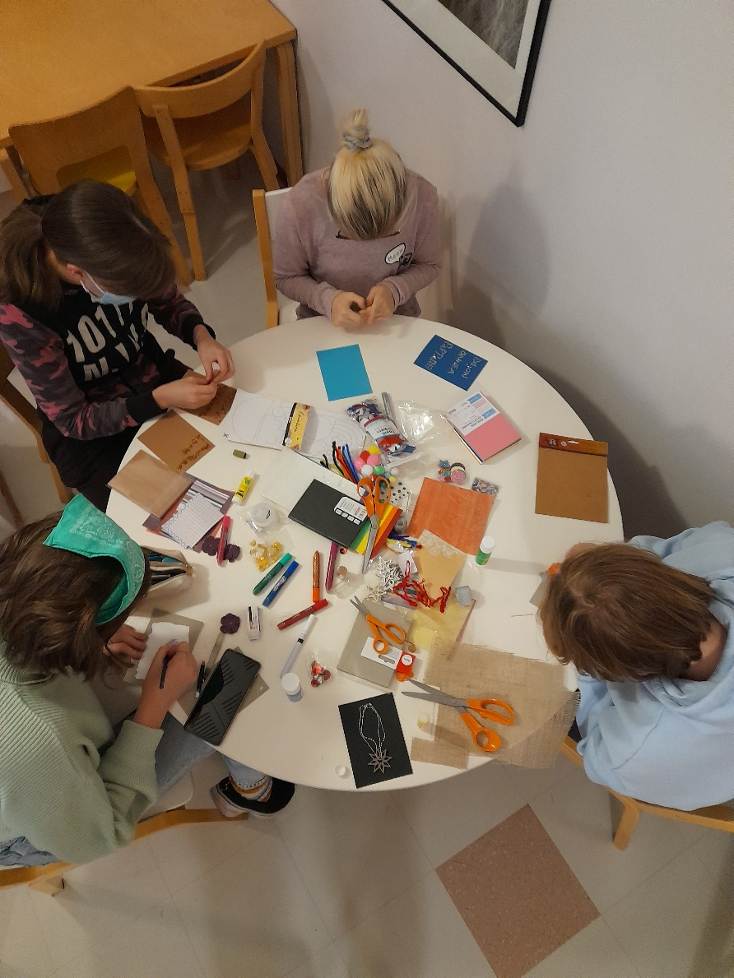
Kädentaidot, luovuus
Onnistumisen kokemukset
Vahvuudet
Itsensä ilmaisu
Tunteet
Oppiminen

Slide 10
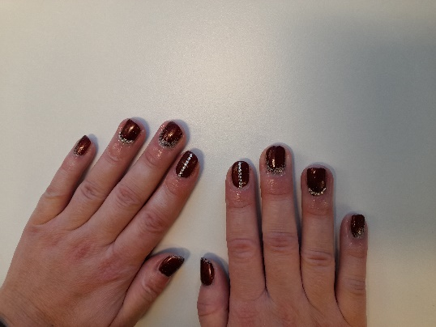
Mukavaa yhteistä tekemistä
Mielekäs tekeminen saa opiskelijan liikkeelle vaikeina hetkinä ja mahdollistaa seuraavan päivän kouluun tulemiselle.

Slide 11
Iltaohjelmaa
Mielekäs tekeminen iltaisin, tukee päihteettömyyttä ja auttaa nuoria syrjäytymästä

Slide 12
Opiskelijoiden ajatuksia ryhmistä
“Täällä voi olla oma itsensä.”
“Yhteinen aamupala oli kivointa.”
“Nuotioretki oli mukava.”
“Todella kiva ja oli turvallinen olo.”

Slide 13
Opiskelijoiden ajatuksia
”Matala kynnys”
”Tukea, apua ja ratkaisujen etsimistä kaikenlaisiin haasteisiin mitä voi olla opiskelussa tai elämäntilanteessa yms.”
”Pajalle oli helppo tulla ja sen ansiosta sain tehtävät valmiiksi valmistumista varten.”
”Moralisoivaa kannustusta suorittamiseen.”
”Omalla vauhdilla olevaa etenemistä, mutta ei pääse liian passiiviseksi tavoitteiden saavuttamisessa.”
”Sopiva kaikille jotka tuntevat olevan jumissa ja tarvitsevat tukea joka auttaa pääsemään takaisin jaloilleen ja vauhtia onnistumisten saavuttamisessa elämässä.”
”Ressitön ja huoleton, hyvänmielen paikka opiskella.”

Slide 14
Kiitos!

Slide 15
Rajapinnoilla
Tukipolku-hanke

Slide 16
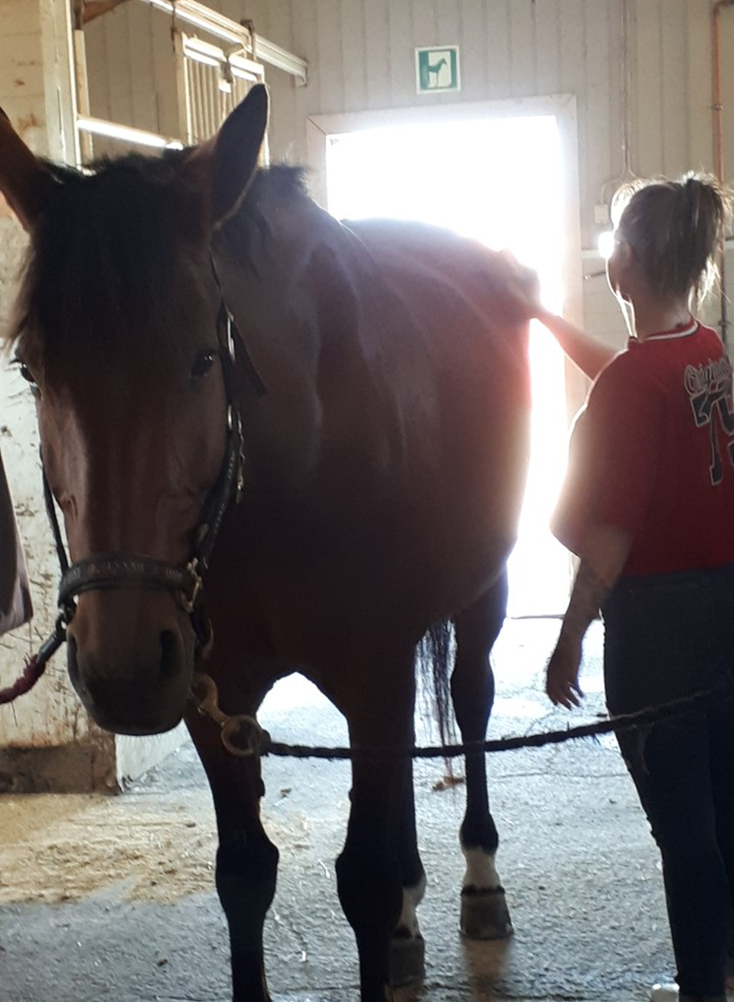
Nivelvaiheohjaaja
Mallin tavoite ja kohderyhmä
Mallin avulla on etsitty keinoja tukea opiskelijoiden nivelvaiheita ja madaltaa kynnystä siirtymisessä peruskoulusta toiselle asteelle.
Mallin tavoitteena on ollut pilotoida keinoja tuen tarpeen varhaiseen tunnistamiseen, tuen oikea-aikaiseen järjestämiseen ja vahvistaa myös moniammatillista yhteistyötä opiskelijan ja vastuuohjaajan tukena
Tavoitteena koulutuksen läpäisyn parantaminen ja siirtymien sujuvoittaminen, opintojen keskeyttämisen ennaltaehkäisyn parantaminen, sekä työvälineiden kartoittaminen ja
pilotointi ohjaustyöskentelyn tueksi

Slide 17
Mallin kohdehenkilöt ovat peruskoulun 9-luokan opiskelijat, myös maahanmuuttajat, jotka ovat siirtymässä toiselle asteelle sekä myös ensimmäisen vuoden opiskelijat ammattiopistolla.
Mallin kohdehenkilöillä on lisäohjauksen tarve, koulunkäynnin tilanne on haastava, kuva jatko-opinnoista saattaa olla epäselvä.
Nivelvaiheohjaaja kohtaa nuoren ja kartoittaa kiinnostuksen kohteet, vahvuudet ja unelmat, voimavarat, koulunkäynnin haasteet sekä elämäntilanteen.
Kun vahvuudet ja haasteet selvitetty suunnitellaan tarvittavat tukitoimet niiden ympärille.

Slide 18
Mistä lähdettiin liikkeelle?
Peruskoulujen ja Oppilaitoksen toimijat kokivat, että opiskelijoille ei ollut tarpeeksi tarjolla kokonaisvaltaista jalkautuvaa opiskelijan rinnalla kulkevaa tukea.
Opiskelijat saattoivat olla jo ohjautuneena tuen piiriin, mutta eivät saapuneet käynneille. Poissaoloja oli paljon, eikä tiedetty mistä syystä, opiskelijaa ei tavoitettu. Opinnot vaikeutuivat merkittävästi, rästejä oli paljon ja opiskelijat päätyivät pitkille sairauslomille/ keskeytykseen.
Havaittiin, että tukea tarvitsevilla nuorilla opiskelijoilla on terveyspalvelujen käyttämättömyyttä, kesken jääneitä hoitosuhteita, sekä mielenterveyteen ja jaksamiseen liittyviä haasteita.

Slide 20
Peruskoulut ovat ottaneet Nivelvaiheen ohjauksen tuen vastaan erittäin mielellään ja huojentuneina. Kaikki ovat sanoneet, että on todella tärkeä ja tarpeellinen ohjauspalvelu jota ei ole aiemmin ollut, mutta jolle on selkeä tarve.
Saadaan ajoissa ja ennakkoon jo estettyä mahdollista tippumista opinnoista sekä annettua nuorelle tukea heti koulun
alkaessa, koulun aloituksen onnistuminen paremmaksi ja jännitystä
vähemmäksi.
Erään Opon palaute peruskoulu nuorten tapaamisesta teamsissa

Slide 21
Tarve - Nuoria mukana hankkeessa
Nuoria on yhteensä ollut jo noin 63+70 reilun vuoden aikana, vain neljä keskeyttänyt opinnot kokonaan ja on tehty toinen suunnitelma.
Tällä hetkellä reilu 40 nuorta toimessa/ Nivelvaiheohjaajalla ja uusia olisi tulossa koko ajan.
Kaikilla nuorilla erilaisia haasteita ja tuen tarvetta, useasti monia eri haasteita yhdellä nuorella ja nuori tarvitsee pitkään tukea, rinnalla kulkijaa.
Tarvetta olisi vielä monella nuorella, joita ei ole ohjattu Nivelvaiheohjaajalle tai joiden tilanne/ tuen tarve ei ole selvillä, jotka vielä tarvitsisivat Nivelvaiheohjaajan palvelua nivelvaiheessa ja ammattiopistolla.
Nivelvaiheen ohjaajan tukea kysytään myös paljon ensimmäisen lukuvuoden aikana, kun huomataankin tuen tarve vasta myöhemmin. Tällöin on tärkeää, että on ohjaaja käytettävissä myös silloin.

Slide 22
Haasteet/ tarve
Tutkimusta tehty -> Noin 20–25 prosenttia nuorista kärsii mielenterveyden häiriöstä. Mielenterveyden häiriöt ovat nuorten ja nuorten aikuisten tavallisimpia terveysongelmia. Varsinkin ahdistuneisuus ja yksinäisyys ovat lisääntyneet.
Nuorilla on mielenterveyden haasteita ja kuntoutumista siis samaan aikaan -> tarvitsee hoitoa, kuntoutussuunnitelman, mutta myös koulussa tukea ja ohjausta enemmän, jotta koulukuntoisuus kasvaa ja opinnot voivat edistyä ja niissä voi onnistua!
Hoito ja kuntoutuminen -> keskeytynyt tai ei toimiva -> Nivelvaiheohjaajan tarvitsee olla nuoren tukena selvittämässä hoito prosessia ja saada se toimivaksi, jotta nuori voi paremmin ja voi käydä koulua.

Slide 23
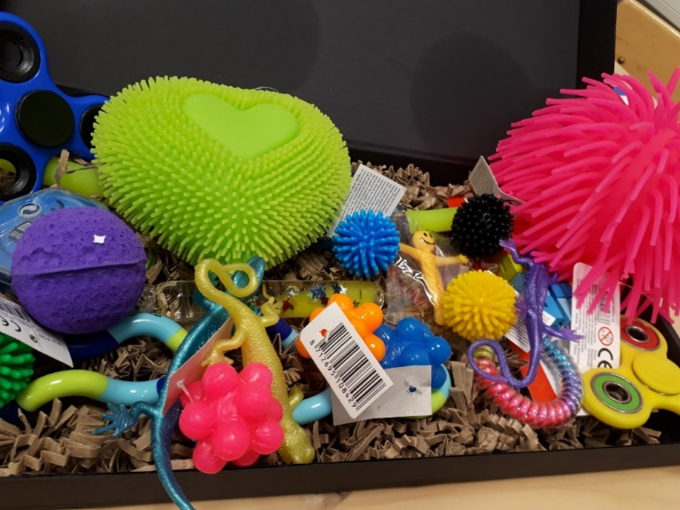
Ei olla niin virallisia työntekijöitä, joihin on sen myötä helpompi luottaa ja ottaa tukea vastaan
Matalan kynnyksen palvelu, nopean toiminnan joukot
Kokonaisvaltainen kohtaaminen ja ohjaus, laaja-alainen ajattelutapa, tunnetaan palvelujärjestelmä, joustavia
Ratkaisukeskeinen ja voimaannuttava työote, yhden luukun periaate, kokonaiskuvan hahmottaminen/ selkeyttäminen -> nuoren tarve edellä
Ottaa vastuun nuoren asioista
→ oma ohjaaja koulussa
→ lankojen punoja

Slide 24
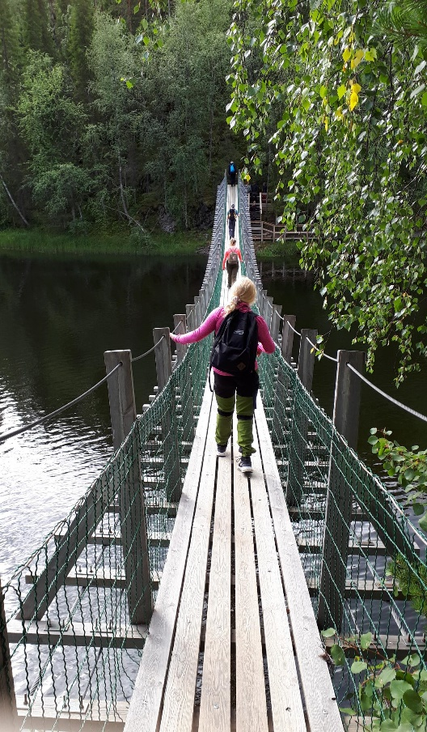
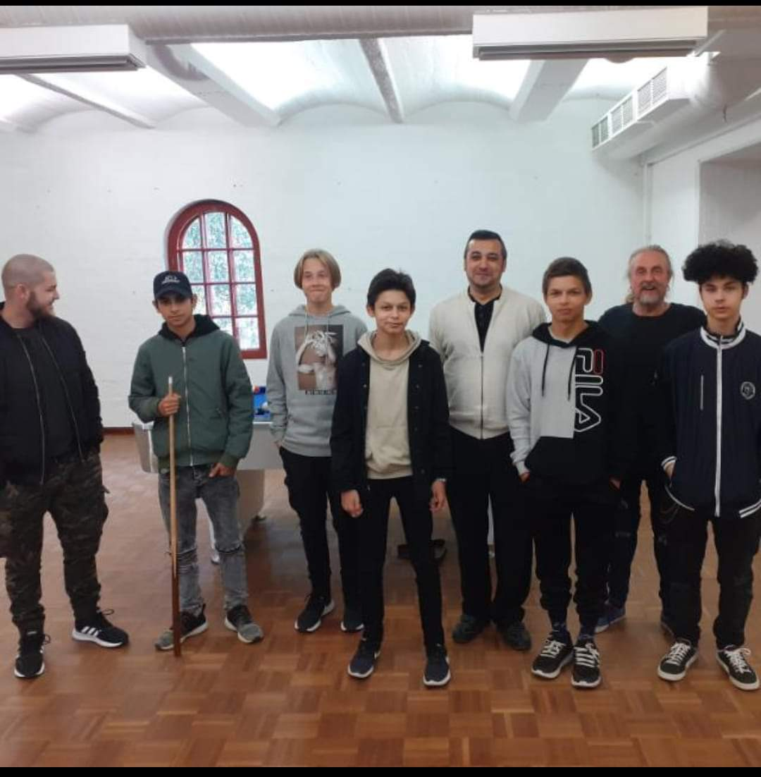
Jopo-luokan toiminnassa mukana mm. koulutus kokeilut ja työssäoppiminen
Tutor-toiminnassa mukana, kehittämistä, tutoreiden koulutus
Ykkös luokkien ryhmäytymisessä mukana ohjaajana
Äijäklubi​

Slide 25
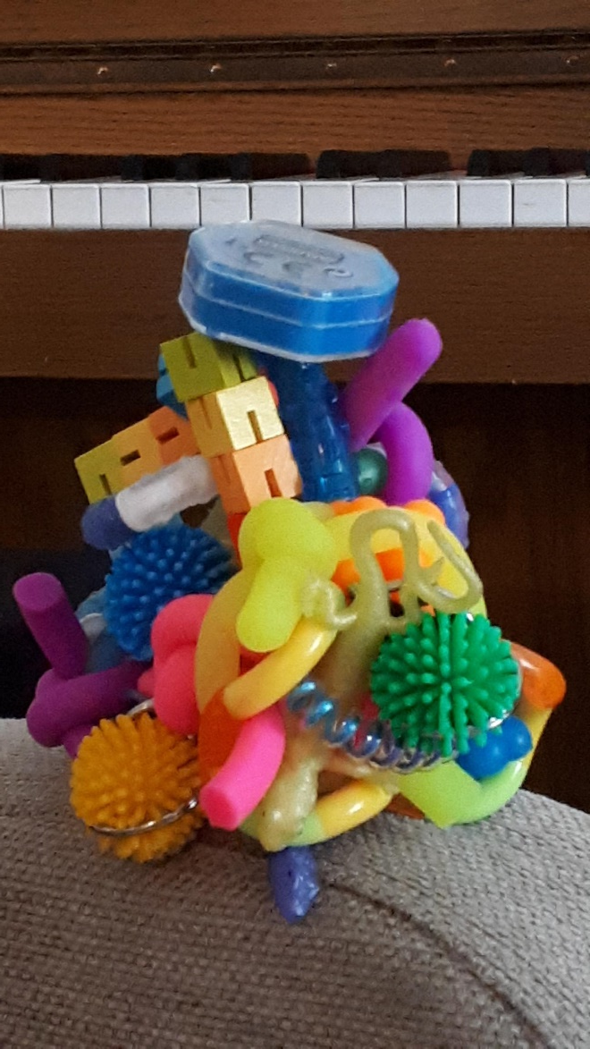
Yksi työpäivä
15 nuorelle viestejä ja soittoja lisäksi
5 nuorta haettu, käyty kotona tai viety kotiin
6 työntekijän kanssa yhteistyötä
3 vanhemman kanssa yhteys
ohjauskeskusteluita, arjenhallinnan tukea, syömisestä huolehtiminen
terkkari käynti yhdessä
atsaan – tuettuun asuntolaan tutustuminen
2 koulun aloitusta

Slide 26
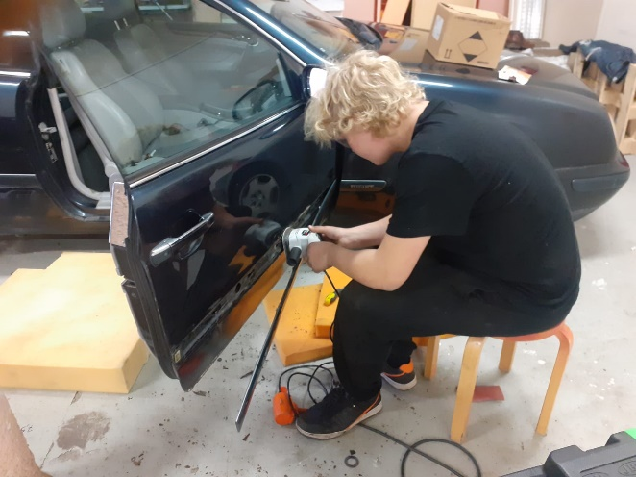
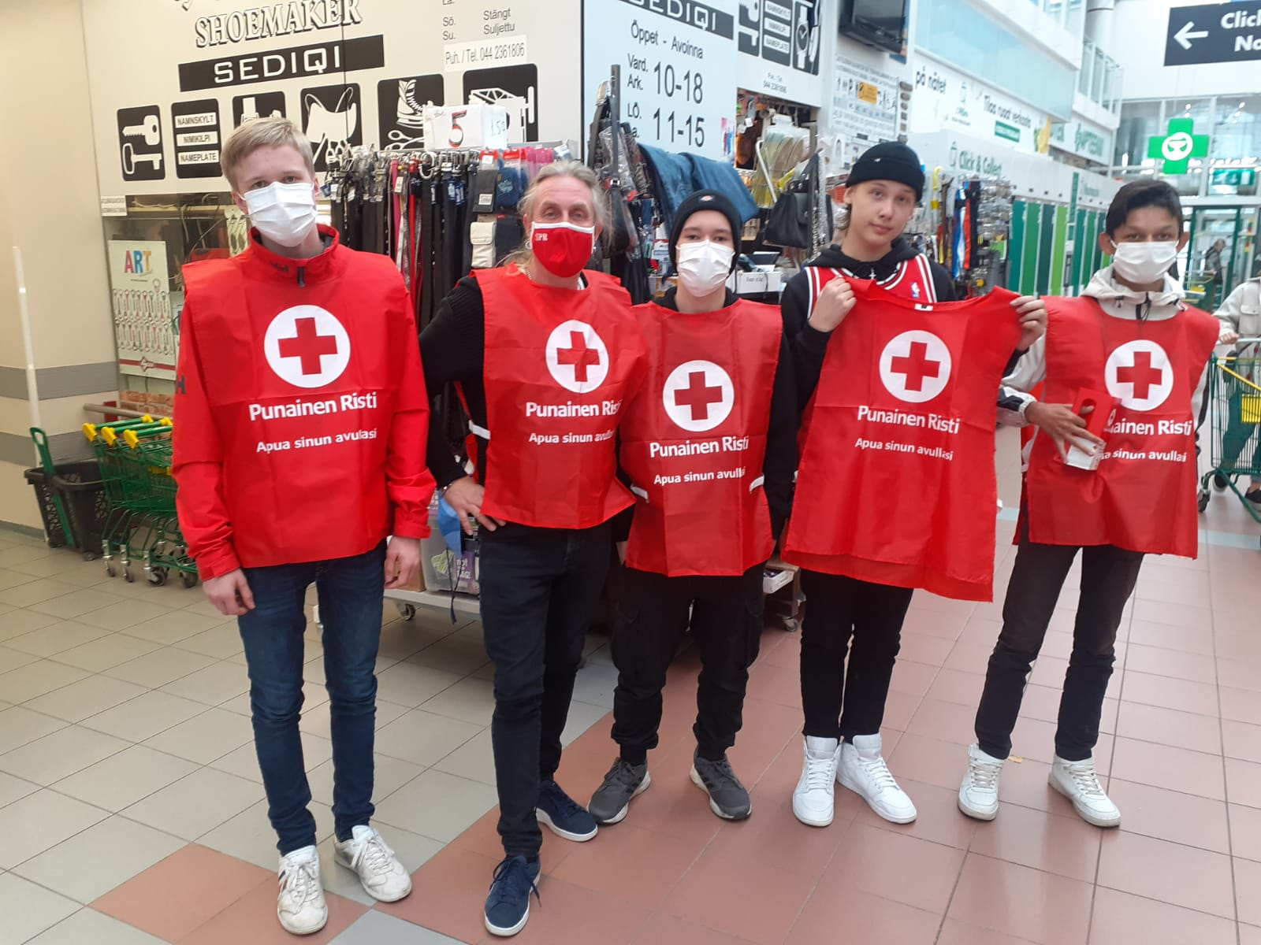
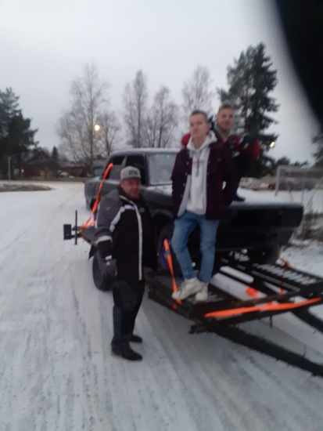
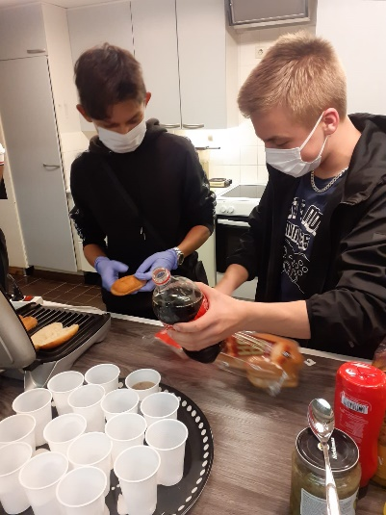
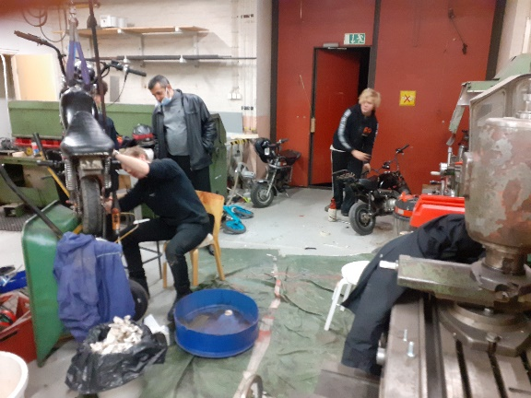
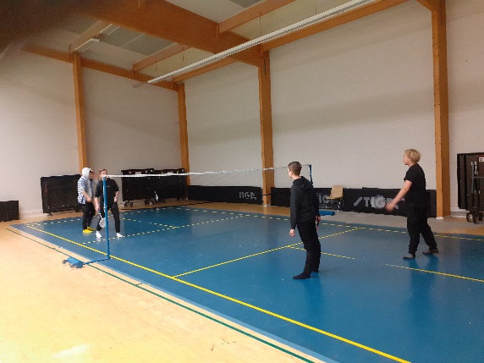
Toimintaa

Slide 27
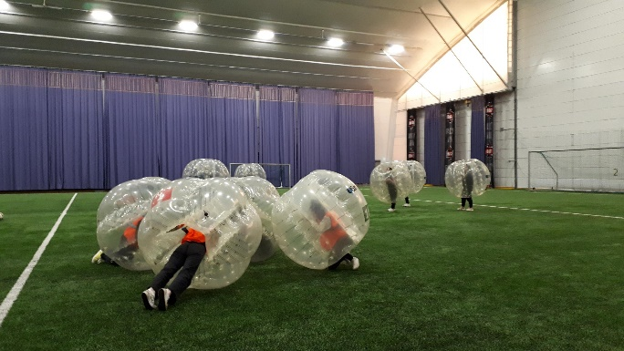
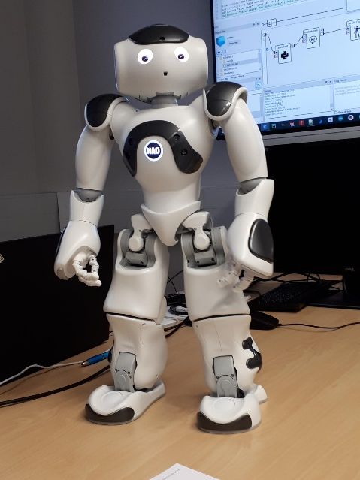
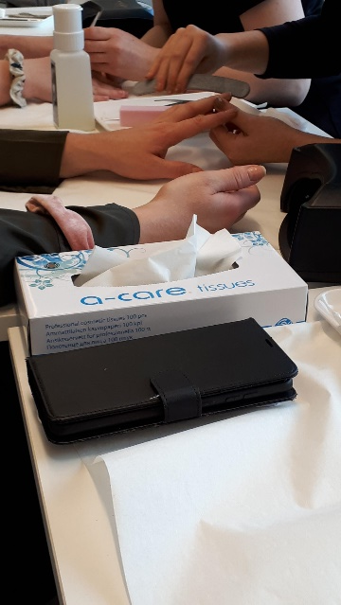
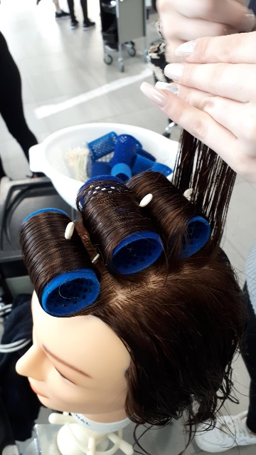
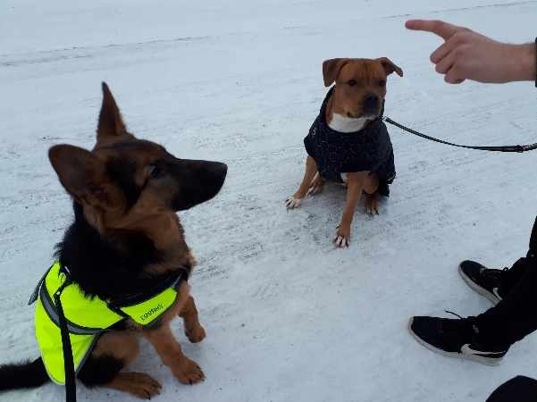
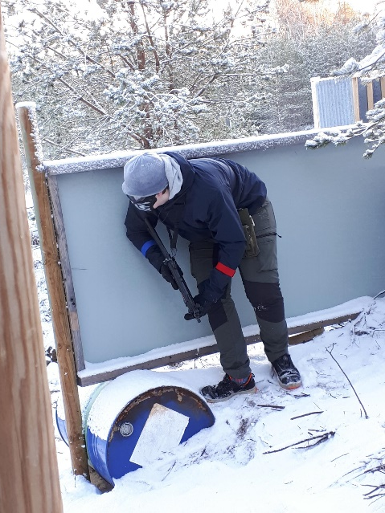
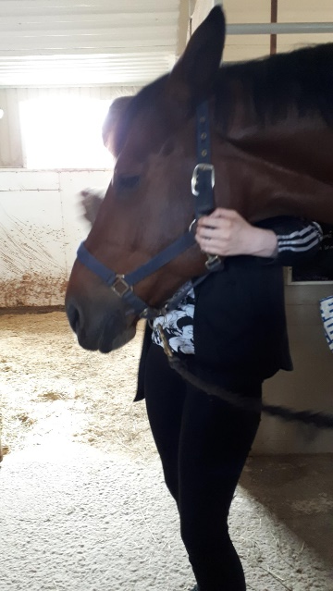
Toimintaa

Slide 28
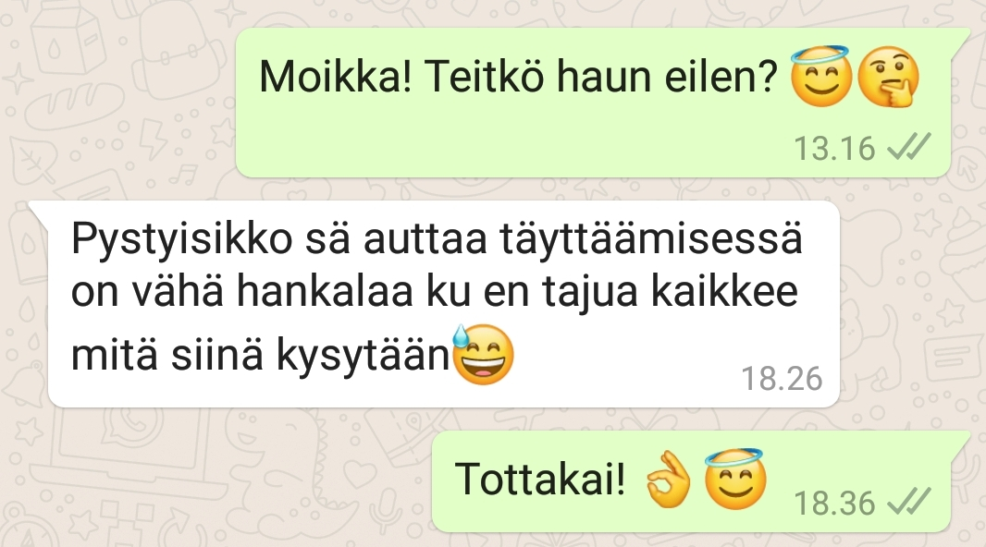
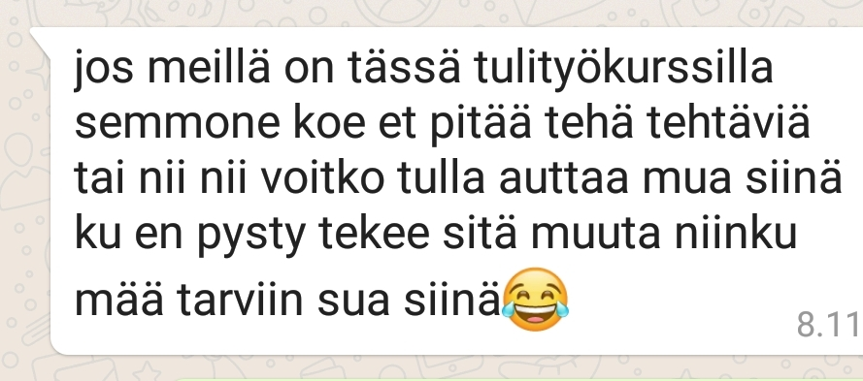
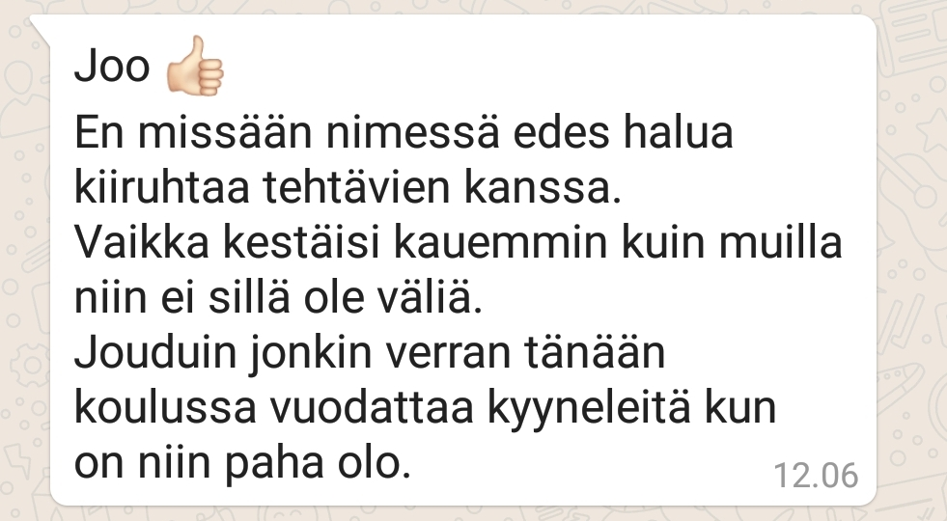
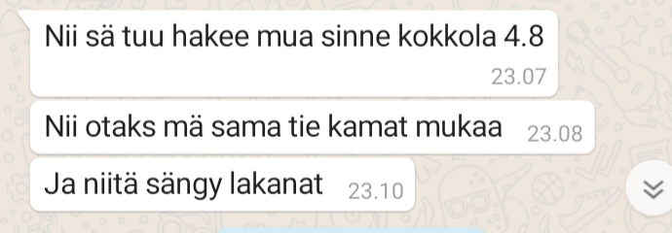
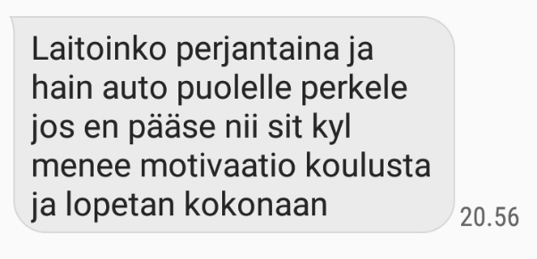
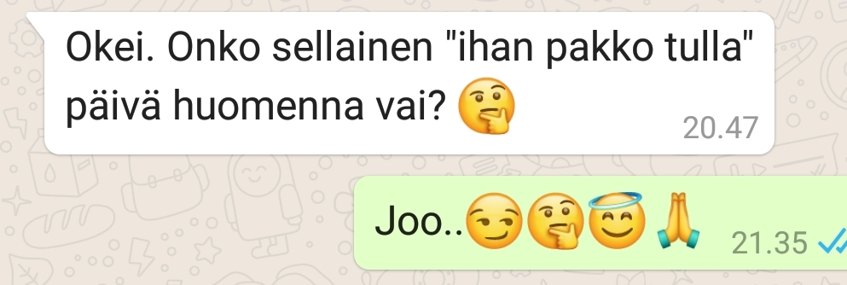
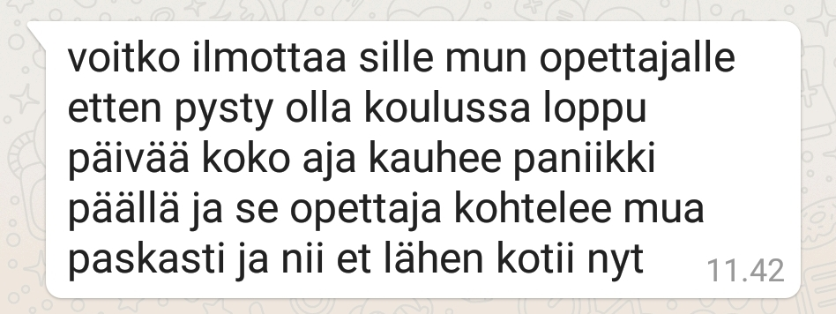
Kysymyksiä ja tuen tarvetta laidasta laitaan päivän aikana.. ;)

Slide 29
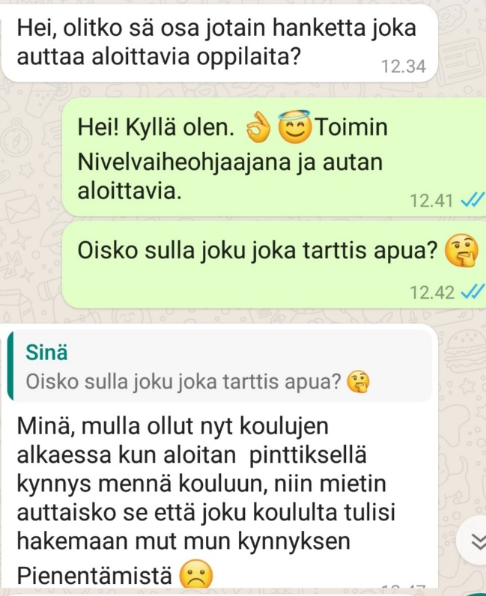
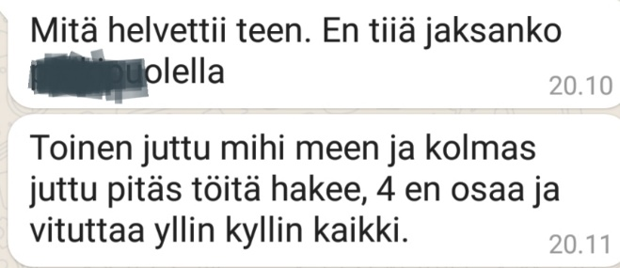
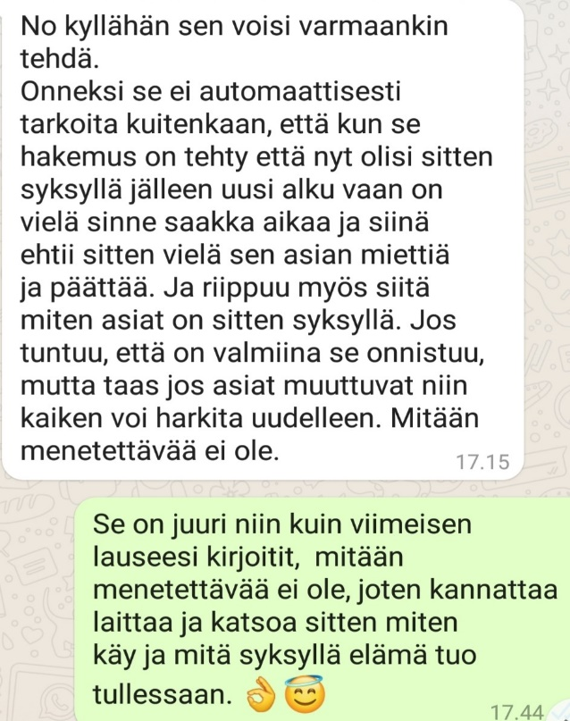
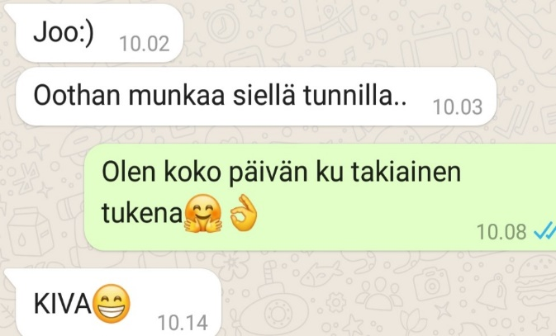
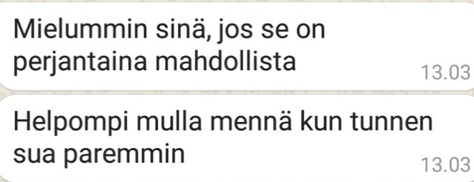
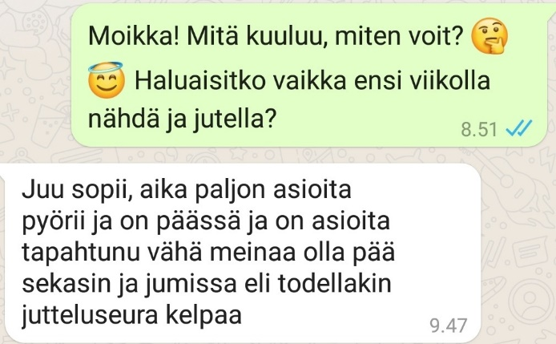
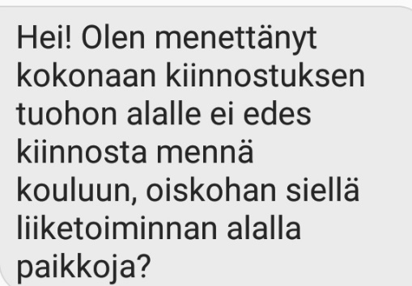

Slide 30
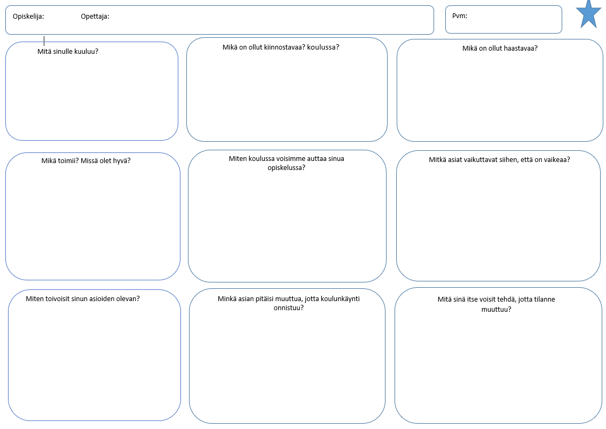
Tuotettu hankkeessa ohjaustyökalu HOKS-keskustelujen tueksi

Slide 31
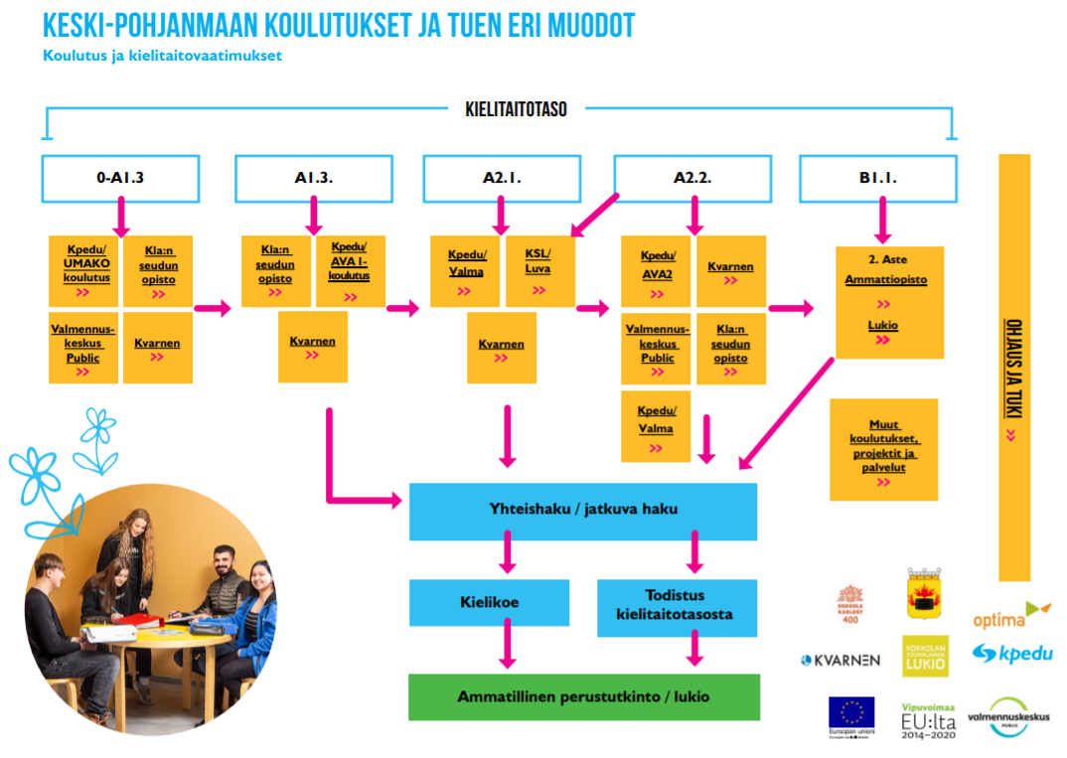
Tuotettu hankkeessa yhteistyötahon kanssa https://www.kpedu.fi/docs/default-source/projektisivustot/tukipolku/maahanmuuttajaopiskelijan-opiskelupolku-keski-pohjanmaalla-5-11.pdf?sfvrsn=5927dd4d_0

Slide 32
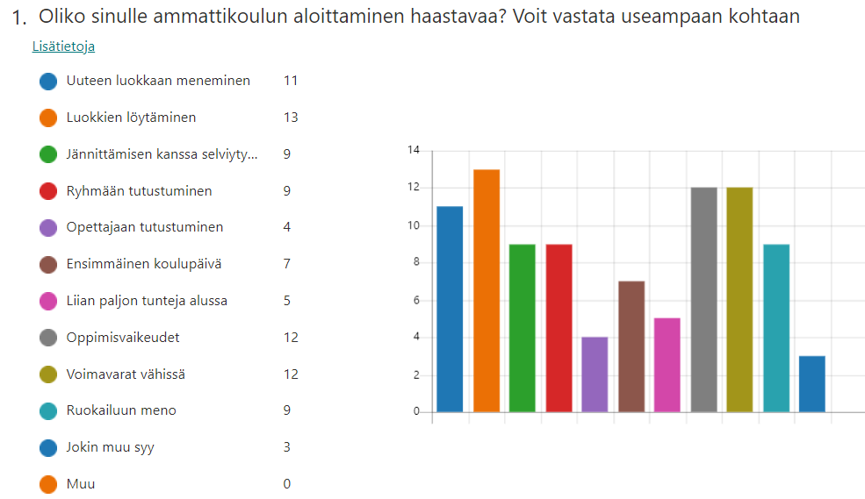
Kysely Nivelvaiheohjaajan työstä nuorille
Vastauksia 32

Slide 33
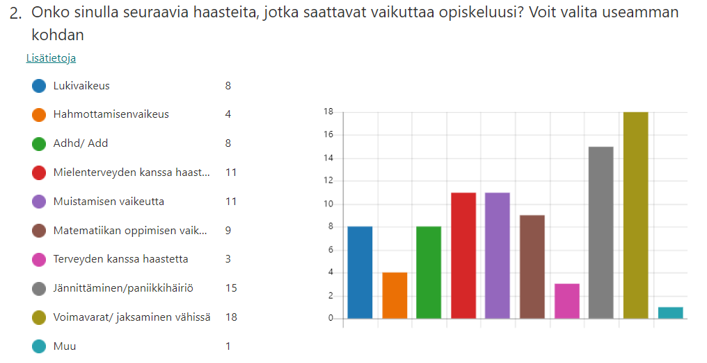

Slide 34
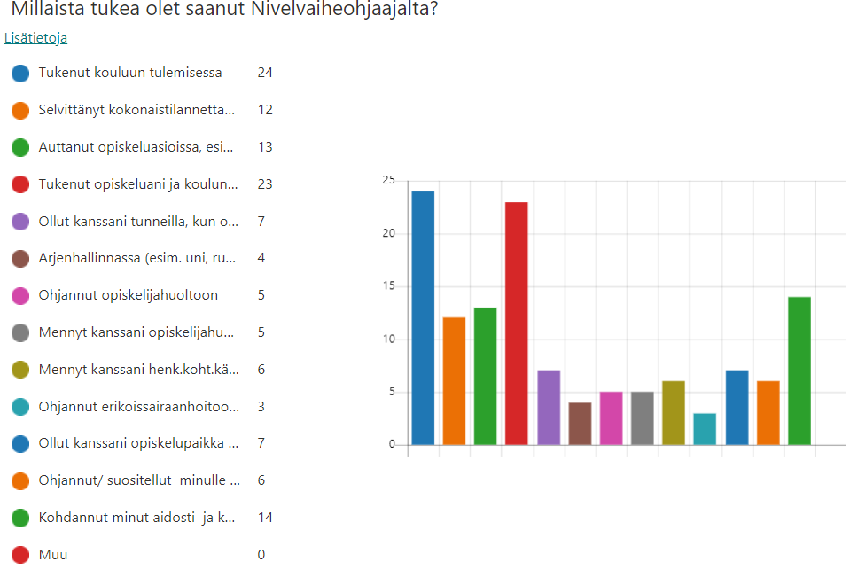

Slide 35
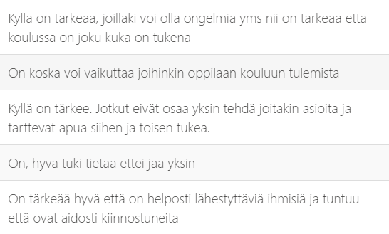
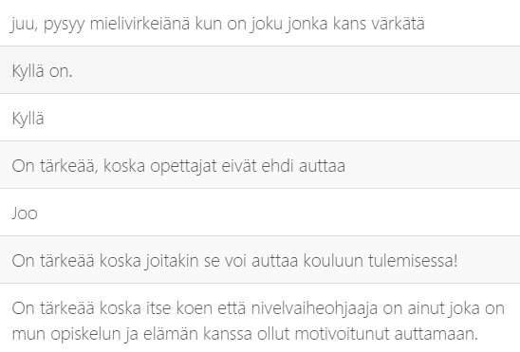

Slide 36
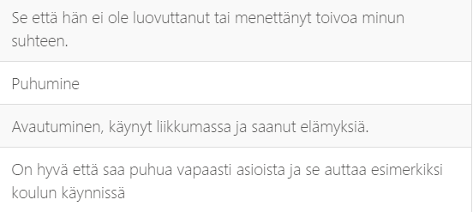
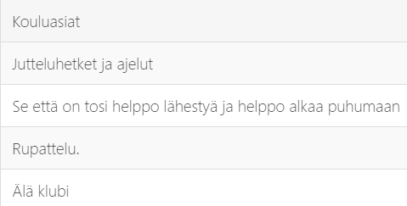

Slide 37
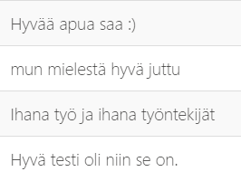
Vastauksia 17

Slide 38
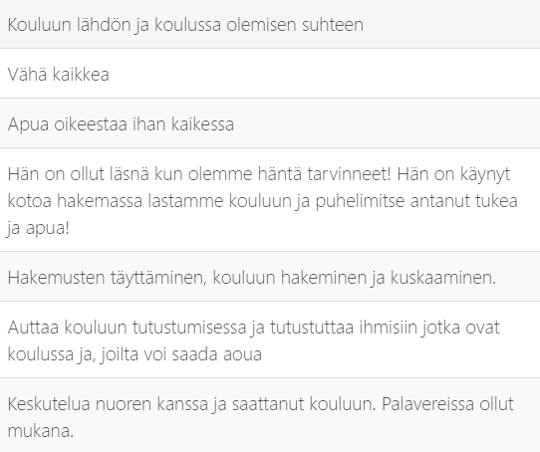
Kysely huoltajille

Slide 39
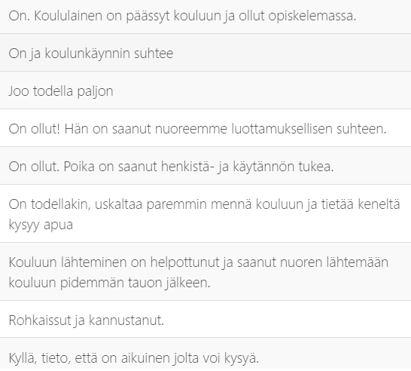

Slide 40
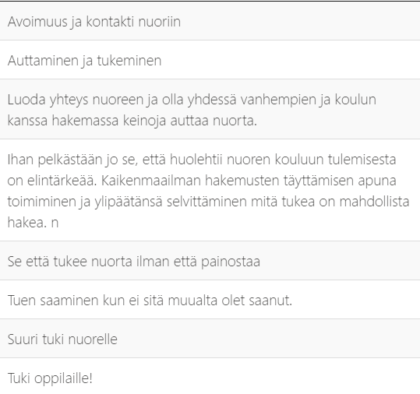
Vastauksia 17

Slide 41
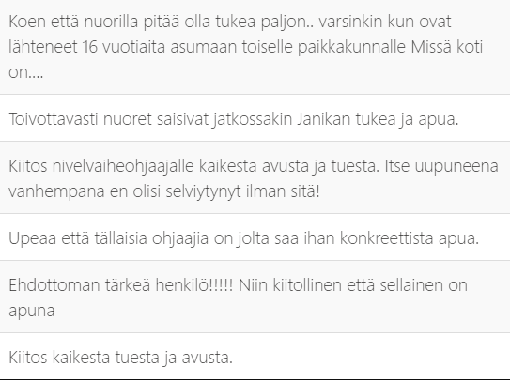

Slide 42
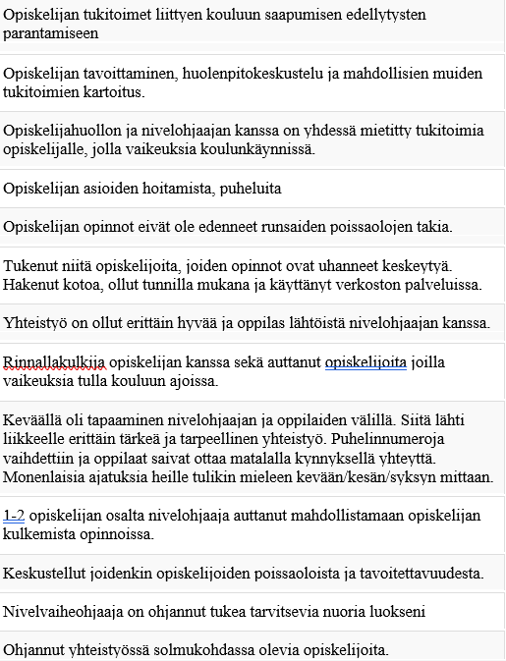
Kysely verkostolle
Millaista
yhteistyötä olet
tehnyt nivelohjaajan kanssa?

Slide 43
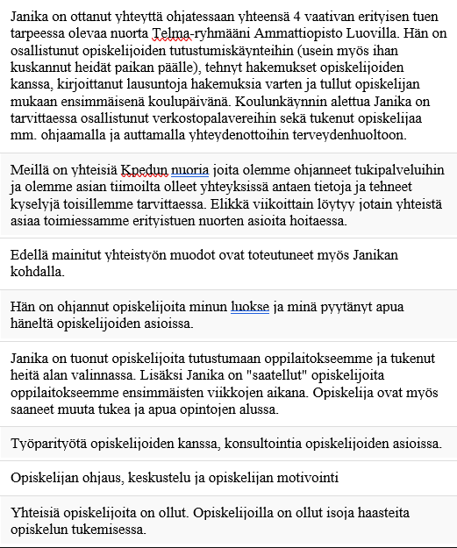

Slide 44
Onko yhteistyöstä ollut hyötyä?

Slide 45
Koitko työskentelyn auttaneen nuorta?

Slide 46
Onko vastaavaa tukea opiskelijalle ollut saatavilla muualta?
Nivelvaiheohjaajan työ kiinnostanut paljon muita toimijoita, ja olemme olleet sitä eri seminaareissa esittelemässä useasti ☺

Slide 47
Millaiset opiskelijat ovat hyötyneet palvelusta?

Slide 48
Tarvitaanko Nivelvaiheohjaajan työtä jatkossa?

Slide 49
Tuotettu hankkeessa https://www.kpedu.fi/docs/default-source/projektisivustot/tukipolku/kpedu-hakeutuminen-ja-palvelut-2020-(002)-koonti-tukipolku-hanke.pptx?sfvrsn=6029ec4d_0 Kehitteillä Koulunkäynnin aloitukseen selkokielinen esittely, jonka kautta opettaja voi luokassa käydä koulunaloitusta läpi. Kuvia tiloista ja tietoa ensimmäisistä päivistä. Esittelyä voi käyttää myös jo peruskoulussa, jolloin helpottaa koulun aloitusta, kun tietää mitä ensimmäisellä viikolla tapahtuu ☺

Slide 50
Kiitos! ☺

Slide 51
Polunavaaja & OMA-ilmoitus Jatkuva haku
Tukipolku hanke

Slide 52
Polunavaaja
Työ kohdistui jatkuvan haun opiskelijoihin, joilla tarvetta tukeen opintojen aloitusvaiheessa tai opintojen aikana. Kpeduun jatkuvan haun kautta hakeutuu vuosittain n. 1500 opiskelijaa - arvioituna n. 20- 25 %:lla aikuisopiskelijoista on tuen tarvetta opintojen aikana. Tuen tarpeet voivat olla esim. oppimisvaikeuksia, jaksamiseen, ihmissuhteisiin tai elämäntilanteeseen liittyviä.
Opintojen etenemisen kannalta on oleellista, että opiskeluun liittyviin haasteisiin löydetään ratkaisuja mahdollisimman varhaisessa vaiheessa, jonka lisäksi on tärkeää tukea opiskelijaa saavuttamaan tarvittavat tukipalvelut mm. opiskeluhuollon toimijat, sote-palvelut, sekä muut opiskelijan hyvinvointia tukevat palvelut.
Tukea tarvitsevat opiskelijat hyötyvät aktiivisesta ohjauksellisesta tuesta, palvelujen koordinoimisesta ja moniammatillisesta kokonaistuen suunnittelusta.

Slide 53
Mistä lähdettiin liikkeelle?
Oppilaitoksen toimijat kokivat, että tietoa jatkuvan haun opiskelijoiden tuen tarpeista ei ollut käytettävissä. Opiskelijat ohjautuivat tuen piiriin usein vasta opintojen vaikeuduttua merkittävästi tai päätyivät pitkille sairauslomille/ keskeytykseen.
Havaittiin, että tukea tarvitsevilla aikuisilla opiskelijoilla on terveyspalvelujen käyttämättömyyttä, sekä mielenterveyteen ja jaksamiseen liittyviä haasteita. Tunnistettiin, että aikuisten opiskelijoiden palvelut toteutuivat usein oppilaitoksen ulkopuolella – irrallisina prosesseina. Prosessit olivat usein myös opiskelijoille epäselviä, eikä toimijoilla ollut käsitystä opiskelijan kokonaistuesta.

Slide 54
Toimintakyky opiskelukyvyn näkökulmasta
Mukaillen: Puustjärvi. A 2017; Kunttu. K 2011

Slide 56
Opiskelijan itsearvioinnin vahvistaminen
RUORI valikoitui välineeksi helpon hyödynnettävyyden, voimavarakeskeisyyden ja ICF pohjaisuutensa vuoksi.
ICF pohjainen väline ohjasi tarkastelemaan opiskelijan kokonaistoimintakykyä, sekä tuki moniammatillista kokonaistuen suunnittelua.
Luovi

Slide 57
Verkostotyötä palvelujen rajapinnoilla
Tukea tarvitsevissa opiskelijoissa on opiskelijoita, jotka tarvitsevat yksilöllistä tuki- ja koulutuspolkujen suunnittelua, sekä laaja-alaista organisaatiorajoja ylittävää moniammatillista yhteistyötä. Palvelujärjestelmässä koordinoiva työ on vielä vähäistä, jonka vuoksi myös kuntoutuksellisten tarpeiden tunnistaminen ja palveluohjaus on myös oppilaitosten asia. Koordinoivan työn merkitys korostuu opiskelijoilla, joilla palveluja useilta eri sektoreilta. Opintojen, kuntoutuksen, terveydenhuollon ja muiden palvelujen tarkastelua yhtenä kokonaisuutena – ei irrallisina palveluina.
Hyötyinä:
moniammatillisen yhteistyön vahvistaminen.
palvelujen tuominen lähelle opiskelijaa – palvelupudokkuuden vähentäminen.
kuntoutustarpeiden varhainen tunnistaminen.
yksilölliset ratkaisut joustavien siirtymien mahdollistajina.
opiskelijan osallisuuden ja toimijuuden vahvistaminen
olemassa olevien voimavarojen ja henkilökohtaisen vahvuuksien tukeminen.

Slide 58
Hankkeen aikana pilotoitiin opiskelijan OMA- ilmoitusta: Opiskelijan mahdollisuus ilmoittaa tuen tarpeestaan opiskelupaikan vastaanottamisvaiheessa

Slide 59
Opiskelijan OMA- ilmoituksen jälkeen – muistutusrobotti lähettää viestin valituille ammattiryhmille kutsuna yhteisen tuen suunnittelun.
Hankeaikana Polunavaaja on liittynyt laaja-alaista tukea tarvitsevien opiskelijoiden prosessiin:
Alkukartoitus, tuen yhteinen suunnittelun, opiskelijan äänen vahvistaminen & palvelujen koordinointi.

Slide 60
Muistutusrobotin viestissä olevan linkin kautta työntekijä pääsee suoraan opiskelupaikan vahvistaminen ja opiskelijan perustiedot lehdelle/ Wilma
Digitaalinen ja yksinkertainen väline, jota pilotoitiin kolmen kuukauden otannalla hankeaikana.

Slide 61
OMA- ilmoitusten otanta
Pilotin aikana saatiin 78 OMA – ilmoitusta.
26 % muita, kuin ns. pedagogiseen tukeen liittyviä tuen tarpeita.

Slide 62
Laaja -alainen tuen tarve
11 % opiskelijoista ilmoitti laaja-alaisia tuentarpeita 3-4 huomioitavaa kohtaa – Polunavaajan tuen linkittyminen automaattisesti.
Laaja-alaisia tuentarpeita ilmoittaneet opiskelijat hyötyivät moniammatillisesta opintojen suunnittelusta & tuesta, ja kiinnittyivät hyvin opintoihin.
Opintojen alkuun kohdennettu tuki on kannattavaa opiskelijan ja oppilaitoksen näkökulmasta!

Slide 63
Moniammatillinen yhteistyö opiskelijan parhaaksi

Slide 64
Saatua palautetta
Oppilaitoksen toimijat kokivat opiskelijan tuentarpeiden kartoittamisen jo opiskelupaikan vastaanottamisvaiheessa tärkeäksi, ja digitaalisen OMA- ilmoituksen madaltavan kynnystä tuen tarpeen ilmaisemiseen. Pidettiin tärkeänä, että tuentarpeista keskustellaan vielä opintojen alettua esim. HOKS prosessin yhteydessä, koska kaikki opiskelijat eivät välttämättä osaa ilmoittaa tuen tarpeistaan – tuen tarve tulee opiskelijalle esille vasta opintojen alettua (esim. pitkään opintojen- ja työelämän ulkopuolella olleet opiskelijat.)
Yhteistyön tiivistämistä oppilaitoksen ulkoisten toimijoiden ( mm. SOTE, kuntoutuksen palveluntuottajat jne.) kanssa, sekä yhteistyön tiivistämistä suhteessa Luoviin.
Työskentelyn avulla tunnistettiin oppilaitoksesta opiskelijaryhmä, jotka hyötyvät moniammatillisesta tuen suunnittelusta ja kokonaisuuden koordinoimisesta.
Toimijat ja opiskelijat kokivat tärkeäksi, että tukea kokonaistuen kartoittamiseen ja toteuttamiseen, sekä kuntoutukselliseen tukeen liittyen, oli saatavilla oppilaitosarjessa.
Opiskelijat kokivat OMA- ilmoituksen hyödyntämisen helpoksi, ja kokivat saaneensa tarvitsemansa tuen nopeasti opintojen alussa. Opiskelijat toivat esille, että tuentarpeista kysyminen viesti välittämisestä ja antoi myönteisen kuvan tulevasta oppilaitoksesta.

Slide 65
Työskentelyllä tavoitettiin
Polunavaajan työskentelyn kautta tavoitettiin ajalla 1.1- 30.12.2021
Laaja-alaista tukea tarvitsevia opiskelijoita 29 kpl, joiden kanssa yhteistyön kesto kesimäärin 3–6 kk ja kontakteja opiskelijaan (yhteistyöverkostojen lisäksi) viikoittain, sekä yksilöllisten tarpeiden mukaista ohjaustyöskentelyä – suurin tavoitettu joukko 18-29 vuotiaita nuoria aikuisia.
Lisäksi Polunavaaja osallistui työparityöskentelyyn tai verkostoon 45 opiskelijan tuen suunnittelun osalta.
OMA- ilmoitus pilotoinnin aikana Polunavaaja käsitteli kaikki saapuneet OMA-ilmoitukset 78 kpl, sekä aloitti alkukartoituksen 9 laaja-alaista tukea tarvitsevan opiskelijan osalta kolmen kuukauden pilotin aikana.
Lisäksi Polunavaaja tarjosi palveluohjausta ja konsultatiivista tukea oppilaitoksen toimijoille ja opiskelijoille, sekä osallistui säännöllisesti opiskeluhuoltoryhmiin ja yhteistyöryhmiin, sekä yhteiskehittämisverkostoihin ja koulutti myös itse oppilaitoksen toimijoita.

Slide 66
Suurin tavoitettu joukko
18-29 vuotiaat nuoret aikuiset:
Palvelujen ulkopuolella olleita ja vajaakuntoisia nuoria – kokivat, että tarvittavien palvelujen saavuttaminen on vaikeaa.
Useissa palveluissa olleita – taustalla katkenneita hoito- ja kuntoutuspolkuja.
Useimmilla epäonnistunut siirtymä ammatillisiin opintoihin peruskoulun jälkeen.

Slide 67
Opiskelijan hyvinvointia voidaan tukea monin eri tavoin

Slide 68
Kuntoutuksella opiskelukykyä Tanja Asialan koonti
Kuntoutustarpeen tunnistaminen
Toimintakyvyn arviointi
Kokonaiskuntoutuksen suunnittelu
Kuntoutuksen aktivointi
Nuoren opiskelu- ja toimintakykyä voidaan kartoittaa hyödyntämällä RUORI itsearviointia ohjauskeskustelua edeltävästi:
Ruori itsearviointi
Tarvittavien toimijoiden arvioinnit:
Luki- ja matematiikka testaus
Psykologin kartoitus/ tutkimukset
Terveystarkastus
Sosiaalisen tilanteen arviointi
Avustetaan nuorta kuntoutukseen liittyvien hakemusten täyttämisessä, sekä avustetaan oppilaitoksen puolelta tarvittavat liitteet.
Sovitaan seurantatapaaminen/ kontakti esim. hakemuksen arvioidun käsittelyajan jälkeen. Kts. Käsittelyajan arvion voit tarkistaa täältä.
Kutsutaan kuntoutuksen palveluntuottaja seuraavaan sovittuun verkostoon ( nuoren luvalla.)
Nuorella on vaikeuksia opiskella tai opinnot ovat vaarassa keskeytyä – keskeytymässä.
Opiskelija kokee omat voimavaransa vähäisiksi.
Nuorella on elämänhallintaan, voimavaroihin ja arjessa suoriutumiseen liittyviä haasteita.
Kuntoutuksella voidaan tukea nuoren elämänhallintaa, auttaa kohti koulutusta ja työllistymistä, sekä vahvistaa nuoren toimijuutta.
Monialainen tuen suunnittelu
( nuoren suostumuksella ), yhdessä nuoren ja tarvittaessa huoltajan kanssa.
Jos tarvitaan B- lausunto, saatetaan kokonaistieto lääkärin nähtäväksi: kirjaus tai työntekijän liittyminen lääkärin työpariksi vastaanotolle.
Kuntoutusuunnitelmassa huomioidaan nuoren kokonaistilanne ja suositellaan tarvittava kuntoutus.
Nykyisellä hoidolla tai kuntoutuksella ei ole vaikutusta nuoren toimintakykyyn – tuen ja kuntoutuksen uudelleenarviointi.

Slide 69
Koulutus ammatillisena kuntoutuksena tukikortti
Kenelle ?
Millaista?
Hakeutuminen?
Nuori hakee koulutuspaikan itse ja hakee Kelan kuntoutusta vasta kun on tullut hyväksytyksi koulutukseen.
Lisäksi tarvitaan lääkärinlausunto B, jossa on tieto nuoren kuntoutustarpeesta ja koulutuksen sopivuudesta, sekä suositus mahdollisesta muusta kuntoutuksesta.
Liitteeksi lisätään oppilaitoksessa laadittu henkilökohtainen opiskelu- ja kuntoutusuunnitelma tai vapaamuotoinen suunnitelma.
.
Nuori voi saada tukea sellaiseen ammatilliseen koulutukseen, joka mahdollistaa nuoren osallistumisen työelämään huolimatta sairaudesta tai vammasta.
Kela tukee toisen asteen tai korkea- asteen perus-, jatko ja uudelleenkoulutusta. Tavoitteena on sijoittuminen työhön, jossa sairaus tai vamma ei aiheuta rajoituksia/ tai rajoitukset ovat mahdollisimman vähäisiä.
Koulutus voi olla ammatillista peruskoulutusta tai ammatillista uudelleenkoulutusta, tai ammatillisesti valmentavaa koulutusta, jossa nuori voi kouluttautua itselleen sopivaan ammattiin. Koulutus voi olla myös yleissivistävää koulutusta, jos se on välttämätöntä päästäksesi ammattiin valmistavaan koulutukseen.
16- 19 vuotiaat hakevat koulutusta ammatillisena kuntoutuksena lomakkeella:
KU 111
Ja tätä vanhemmat lomakkeella:
KU 101
Ajankohtaista toimintakykyä voidaan kartoittaa ohjauskeskustelussa ja RUORI itsearviointia hyödyntäen.
Ammatillisen kuntoutuksen hakemisen yhteydessä haetaan myös nuorelle kuntoutusraha:
16-19 vuotiaat: KU 111
Ja tätä vanhemmat: KU 112

Slide 70
Yhteinen tuen suunnittelu
Huomioitavaa!
Hakemukset postitetaan Kelaan tai lähetetään OmaKelan kautta. Käsittelyn jälkeen kuntoutuspäätös postitetaan nuorelle kotiin tai sen voi katsoa OmaKelan kautta. Käsitttelyajat: täältä.
Nuoren kokonaistuki suositellaan suunniteltavaksi jo ammatillista kuntoutusta haettaessa, jonka jälkeen sovitaan työnjaosta ja seurannasta.
Yhteisen suunnitelman säännöllinen päivittäminen.
Pitkäaikaissairaalla nuorella on usein jo olemassa oleva hoitovastuutaho, joka vastaa nuoren kokonaiskuntoutuksen suunnittelusta ja seurannasta. Pyyntö lääkärinlausunnosta osoitetaan tällöin ensisijaisesti hoitovastuutahon lääkärille esim. terveydenhoitajan tai psyykkarin kautta.
Jos kuntoutussuunnitelma laaditaan opiskeluterveydenhuollossa, tulee kiinnittää erityistä huomiota: nuoren kokonaistoimintakyvyn kartoittamiseen, sekä tarvittavan hoidon ja kokonaiskuntoutuksen suunnitteluun. Kokonaistoimintakykyä voidaan kartoittaa opiskelijan suostumuksella lääkärikäyntiä edeltävästi esim. työparityönä tai verkostossa. Jos nuorella on jo kokonaistilannetta tunteva työntekijä, voi hän opiskelijan suostumuksella osallistua opiskeluterveydenhuolloin lääkärikäynnille lääkärin työpariksi.

Slide 71
Oma väylä – kuntoutus tukikortti
Kenelle ?
Millaista ?
Hakeutuminen?
Yhteisen tuen suunnittelu
16- 29 vuotiaille nuorille, joilla on todettu ADHD/ ADD tai autismikirjon häiriö. Lisäksi nuoren tulee tarvita tukea opintoihin/ työelämään, arjenhallinnan taitojen kehittämiseen, sosiaalisten taitojen vahvistamiseen.
Opiskeleville, työssä käyville tai väliaikaisesti työelämästä poissa oleville nuorille.
Voidaan aktivoida nuoren tueksi, jos nuorella ei ole oikeutta vaativan lääkinnällisen kuntoutuksen palveluihin.
Lisätietoa nuorelle: Oma väylä
Kuntoutus myönnetään vuodeksi kerrallaan ja kuntoutus voi kestää enintään 3 vuotta.
Kuntoutus sisältää vuoden aikana: 27 yksilötapaamista, 10 ryhmätapaamista, 1-2 ryhmätapaamista läheisille, sekä 3 seurantatapaamista viimeisen kuntoutusjakson päättymisen jälkeen.
Tapaamiset järjestetään palveluntuottajan tiloissa ja nuoren arkiympäristöissä.
Oma väylä kuntoutus on nuorelle maksutonta, ja nuori voi saada kuntoutuksen ajalta kuntoutusrahaa
Kuntoutusta varten tarvitaan lääkärinlausunto B tai vastaavat tiedot sisältävä lääketieteellinen selvitys, josta ilmenee sairaus, suositeltu kuntoutus ja kuntoutuksen tavoitteet.
Täytetään harkinnanvaraisen kuntoutuksen hakemuslomake:
KU 132
Lisätään hakemukseen tieto toivotusta palveluntuottajasta:
Palveluntuottajahaku
Lähetetään hakemus postitse tai OmaKelan kautta
Käsittelyn jälkeen Kela postittaa kuntoutuspäätöksen nuorelle kotiin. Käsittelyajat näet täältä
Ajankohtaista toimintakykyä voidaan kartoittaa ohjauskeskustelussa ja RUORI itsearviointia hyödyntäen.
Kuntoutuspäätöksen jälkeen palveluntuottaja on yhteydessä nuoreen n. 2 viikon kuluessa.
Kokonaistuen yhteinen suunnittelu opiskelijan suostumuksella – verkosto.
Työnjaosta ja seurannasta sopiminen.
Yhteinen jatkosuunnitelma.

Slide 72
NUOTTI – valmennus tukikortti
Kenelle ?
Millaista ?
Hakeutuminen ?
Yhteinen tuen suunnittelu
16- 29 vuotiaille nuorille, joiden toimintakyky on heikentynyt.
Tavoitteena nuoren tukeminen oman tulevaisuuden suunnitteluun, sekä opiskeluun kiinnittymiseen.
Opiskelujen- tai työelämän ulkopuolella oleville, tai opiskelemassa oleville nuorille.
Voidaan aktivoida nuoren tueksi, jos opinnot ovat vaarassa keskeytyä, eikä nuorella ole muuta kuntoutusta.
Tulostettava esite nuorelle:
NUOTTI- valmennus
NUOTTI- valmennuksessa nuori saa itselleen henkilökohtaisen valmentajan.
Valmennus suunnitellaan ja toteutetaan yksilöllisesti.
Valmennus sisältää 20 x 60 min. tapaamista 5 kk aikana. Tapaamiset toteutuvat pääosin nuoren arkiympäristössä.
Tapaamisiin voi osallistua tarvittaessa nuoren verkostoa, tai valmentaja voi osallistua nuoren verkostoon.
NUOTTI- valmennus on maksutonta, ja nuori voi saada valmennuksen ajalta kuntoutusrahaa: määrä & maksaminen
.
Lääkärinlausuntoa ei tarvita.
Nuori tai hänen kanssaan työskentelevä toimija on yhteydessä Kelaan:
020 692 235 viranomaisille
020 692 205 asiakkaalle
Sovitaan haastatteluaika, joka toteutuu puhelimitse. Haastattelun toteuttaa kuntoutuksen asiantuntija, joka vastaanottaa samalla suullisen hakemuksen kuntoutuksesta, sekä antaa tietoa palveluntuottajista.
Erillisiä hakemuksia ei tarvita!
Kokonaistuen yhteinen suunnittelu opiskelijan suostumuksella – verkosto.
Työnjaosta ja seurannasta sopiminen.
Yhteinen jatkosuunnitelma.

Slide 73
Koulutus on käyttöliittymä yhteiskuntaan. Ei saisi olla niin, että toiset saavat käyttöliittymän, toiset eivät. Koulutuksen ei pitäisi olla tarkoitettu vain hyväosaisille ja onnekkaille. Jos lapset ja nuoret eivät saa tarvitsemaansa tukea opintoihin, silloinhan se tarkoittaa, ettei koulutusta ole suunniteltu kaikkia varten…
Venla Bernelius , 2021

Slide 74
Linkit: Tukipolku-hanke ja Varustamo, Raportti Ruori ohje Luovilta Kpedun pohjaan ﻿﻿Kuntoutuksella toimintakykyä﻿ Nupa Jatketaan kehittämistä:
https://www.kpedu.fi/yhdessa-voimaa-opintoihin
Kiitos ja mukavaa viikkoa☺

Slide 76
Toimintamalli

